Slide 1
Профилактика нарушений осанки у школьников в процессе занятий плаванием
Дунникова Ольга Сергеевна -
учитель физической культуры муниципального общеобразовательного учреждения гимназия № 9 городского округа «Город Комсомольск-на-Амуре», Россия

Slide 2
Исследования гигиенистов свидетельствуют:
82 – 85% дневного времени большинство учащихся находится в статическом положении (сидя).
У младших школьников произвольная двигательная деятельность (ходьба, игры) занимает только 16 – 19% времени суток, из них на организованные формы физического воспитания приходится лишь 1 – 3%.
Общая двигательная активность детей с поступлением в школу падает почти на 50%, снижаясь от младших классов к старшим.

Slide 3
Состояние здоровья школьников Хабаровского края улучшается. По результатам медосмотра, доля детей 1-й и 2-й групп здоровья составляет 85% Хабаровск, 2 марта, AmurMedia. Подробнее: http://amurmedia.ru/news/society/02.03.2015/424032/sostoyanie-zdorovya-shkolnikov-habarovskogo-kraya-uluchshaetsya.html

Slide 4
Формы нарушения осанки

Slide 6
Программы по физическому воспитанию

Slide 7
Отличительные особенности урока физическо культуры:
высокие требования к оборудованию мест занятия;
высокие требования к технике безопасности занимаю­щихся;
преимущественная направленность занятий на обучение двигательным действиям;
эффективный индивидуальный подход;
высокая моторная плотность урока (главная причина — значительные потери тепла);
необычные условия работы анализаторных систем, а от­сюда — точность подаваемых команд и распоряжений (речь пе­дагога должна быть кратка и лаконична);
широкое использование в практике преподавания жестов: ориентировка в пространстве почти полностью становится фун­кцией зрения;
высокая эффективность игрового метода;
быстрая утомляемость детей в связи с необычностью сен­сорных воздействий;
строгий учет состояния здоровья учащихся на теку­щий момент;
хорошее знание преподавателем личностных качеств каждого занимающегося ребенка, его индивидуальных особенностей.

Slide 8
Задачи физического воспитания:
укрепление здоровья, содействие нормальному физичес­кому развитию;
обучение жизненно важным двигательным умениям и на­выкам;
развитие двигательных (кондиционных и координацион­ных) способностей;
приобретение необходимых знаний в области физической культуры и спорта;
воспитание потребности и умения самостоятельно зани­маться физическими упражнениями, сознательно применять их в целях отдыха, тренировки, повышения работоспособности и укрепления здоровья;
содействие воспитанию нравственных и волевых качеств, развитию психических процессов и свойств личности.

Slide 9
Группа специальных задач:
адаптироваться к водной среде, исключить водобоязнь;
научиться свободно держаться на воде;
овладеть необходимым фундаментом двигательных уме­ний и навыков, нужных для последующего овладения техни­кой спортивного плавания;
овладеть техникой спортивных способов плавания;
овладеть техникой прикладного плавания;
научиться оказывать первую помощь пострадавшему;
способствовать профилактике нарушений осанки и закаливанию организма;
воспитывать привычки личной гигиены;
использовать плавание в системе спортивной тренировки.

Slide 10
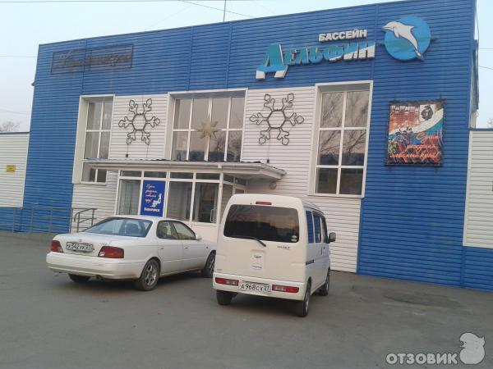
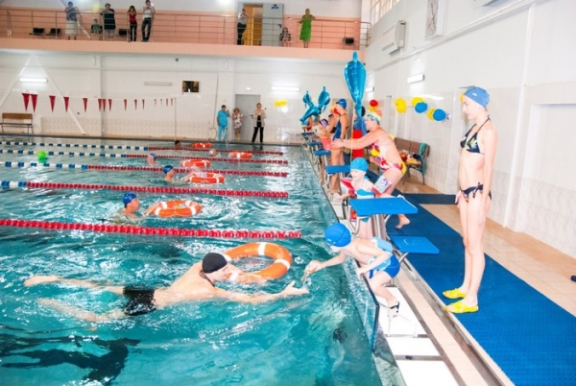
Бассейн "Дельфин" (Россия, Хабаровск)

Slide 11
Вода — колыбель нашей жизни.

